Slide 1





Đại học Quốc gia TP. Hồ Chí Minh
Trường Đại học Công nghệ Thông tin
KHOA KHOA HỌC VÀ KỸ THUẬT THÔNG TIN
BÁO CÁO ĐỒ ÁN TỐT NGHIỆP
XÂY DỰNG CHATBOT THÔNG MINH
CHO TỔNG ĐÀI KHẨN CẤP 112
Building a smart chatbot for the national emergency hotline 112 in Vietnam
Sinh viên thực hiện
Đặng Kiến Tường
Giảng viên hướng dẫn
MSSV: 24410256
ThS. Phạm Nguyễn Phúc Toàn

Slide 2











Tổng quan đề tài
01
Lý do chọn đề tài & Tính cấp thiết
Bối cảnh & Vấn đề Thực tiễn
Tai nạn giao thông 2024
23.837
vụ
Nhu cầu xử lý khẩn cấp gia tăng
10.996 chết
17.705 bị thương
Xã hội phát triển kéo theo sự phức tạp của các tình huống khẩn cấp, trong khi hệ thống hiện tại thường xuyên quá tải vào giờ cao điểm.
Cháy nổ 2024
4.112
vụ
Hệ thống phân mảnh & Bất cập
Thiệt hại ~657 tỷ đồng
Sự tồn tại song song của 3 đầu số 113 - 114 - 115 gây khó khăn cho người dân khi hoảng loạn, làm lỡ "thời gian vàng".
Chủ trương Quốc gia
Quá tải (Bão số 10/2025)
~33.000
cuộc gọi
Chính phủ định hướng hợp nhất về đầu số 112 toàn quốc, mở ra cơ hội ứng dụng AI để tối ưu hóa quy trình tiếp nhận.
Chỉ tính riêng qua kênh Zalo SOS trong thời gian ngắn
Trang 2

Slide 3











Tổng quan đề tài
03
Mục tiêu Nghiên cứu
Mục tiêu Cụ thể
Mục tiêu Tổng quát
Phân loại & Ưu tiên Tự động
Sử dụng NLP để xác định chính xác loại sự cố (Y tế, Cháy nổ, An ninh) và ước lượng mức độ khẩn cấp (Critical/Normal).
Điều phối Hội thoại Thông minh
Xây dựng hệ thống Chatbot Thông minh 24/7 hoạt động như một "tổng đài viên ảo" cho đầu số 112.
Xây dựng luồng hội thoại có cấu trúc (LangGraph) để chủ động thu thập đầy đủ thông tin cần thiết cho phiếu tin.
Hệ thống RAG & Sơ cứu
Truy xuất cơ sở tri thức chuyên ngành để cung cấp hướng dẫn sơ cứu ban đầu chính xác và an toàn cho người dân.
Tiếp nhận & Xử lý tức thời
Giao diện & Mô phỏng
Phát triển Web App trực quan cho người dân & Dashboard quản lý cho tổng đài viên; mô phỏng điều phối đến 113/114/115.
Giảm tải cho con người
Hỗ trợ ra quyết định nhanh
Trang 3

Slide 4












Phát biểu bài toán & Phạm vi
04
Input - Processing - Output & Giới hạn đề tài
IN Đầu vào (Input)
OUT Đầu ra (Output)
Tin nhắn tự nhiên
Phản hồi tương tác
Văn bản tiếng Việt không cấu trúc (VD: "Cứu tôi, cháy nhà ở đường ABC...")
Hướng dẫn sơ cứu, trấn an, xác nhận thông tin đã nhận.
Phiếu tin khẩn cấp (Ticket)
ID: FR-20260104-001
Type: FIRE_RESCUE | Priority: CRITICAL
Loc: 123 ABC Str, Dist Y, HCMC
PR Xử lý (Processing)
Victims: 2 | Status: Trapped
1. Phân loại
Xác định loại hình (Y tế, Cháy, An ninh) & Mức độ ưu tiên
PHẠM VI ĐỀ TÀI
Giới hạn & Phạm vi
2. Hội thoại
Điều hướng hỏi đáp (LangGraph) để thu thập thông tin thiếu
Y tế (Medical), Cháy nổ (Fire), An ninh (Security). Không bao gồm thảm họa thiên nhiên diện rộng.
3. RAG
Truy xuất Knowledge Base để sinh hướng dẫn sơ cứu
Chỉ mô phỏng việc gửi tin đến 113/114/115, không kết nối hạ tầng thực tế.
4. Tổng hợp
Điền slot vào cấu trúc Ticket thống nhất
Web App responsive cho Mobile & Desktop. Voice tích hợp qua Web Speech API & TTS.
Trang 4

Slide 5

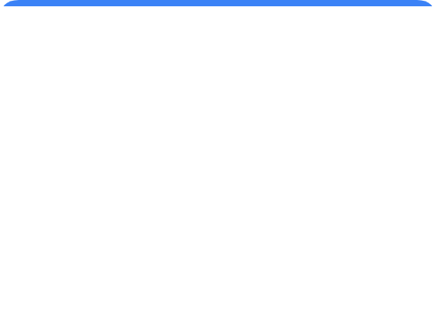
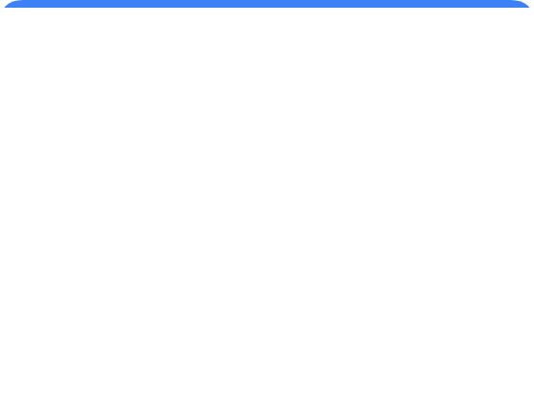












Phương pháp thực hiện
05
Quy trình nghiên cứu và phát triển hệ thống
01
02
03
Khảo sát & Phân tích
Thiết kế Kiến trúc
Xây dựng Dữ liệu
Nghiên cứu hiện trạng 113/114/115. Xác định bài toán, phạm vi và yêu cầu hệ thống.
Thiết kế Frontend, Backend, Database. Xây dựng mô hình LangGraph và RAG pipeline.
Thu thập tài liệu PCCC/Sơ cứu. Tiền xử lý (Chunking), tạo Vector Store (Embedding).
06
05
04
Đánh giá & Triển khai
Thực nghiệm & Tinh chỉnh
Phát triển Module
Đánh giá hiệu năng bằng các chỉ số. Viết báo cáo, đóng gói và demo sản phẩm.
Kiểm thử kịch bản Single-turn/Multi-turn. Tối ưu Prompt và luồng hội thoại.
Code Backend Node.js, Chatbot Logic, Frontend ReactJS và tích hợp API.
Trang 5

Slide 6

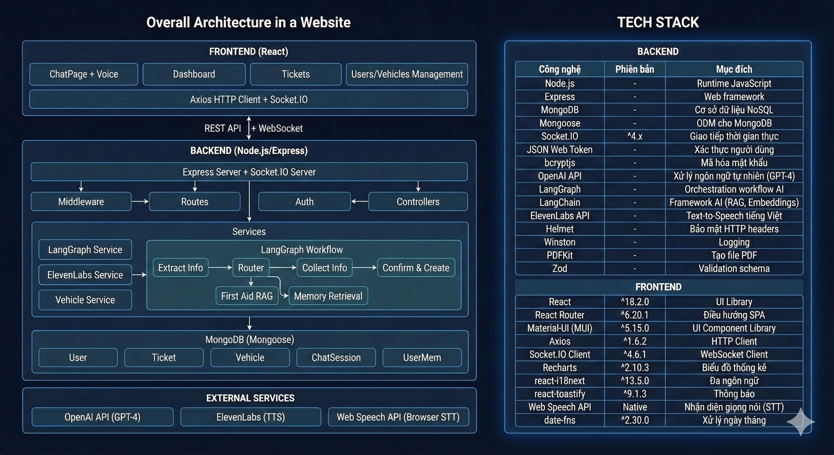
Kiến trúc Tổng thể Hệ thống
06
Mô hình Client-Server kết hợp AI Services
Trang 6

Slide 7











Phương pháp thực hiện
07
Thu thập dữ liệu & Xây dựng Cơ sở tri thức
Nguồn dữ liệu & Tiêu chí
Tài liệu chuyên ngành
Sơ cấp cứu y khoa: Hướng dẫn từ Bộ Y tế, Hội Chữ thập đỏ, tài liệu sơ cứu chuẩn quốc tế (AHA/ERC).
PCCC & CNCH: Cẩm nang phòng cháy chữa cháy, kỹ năng thoát hiểm từ Cục Cảnh sát PCCC.
Sơ Cấp Cứu
An ninh trật tự: Quy trình xử lý tình huống khẩn cấp, số điện thoại đường dây nóng địa phương.
PDF / 12MB
Dữ liệu mô phỏng
Hàng nghìn mẫu câu hội thoại mô phỏng tình huống khẩn cấp bằng tiếng Việt tự nhiên.
Cẩm nang PCCC
Bao gồm các biến thể vùng miền, từ lóng, viết tắt để huấn luyện khả năng hiểu ngôn ngữ.
PDF / 8.5MB
Tiêu chí lựa chọn
Vector Embedding
DOCX / 2.1MB
100%
"Tính chính xác, độ tin cậy cao, được cập nhật mới nhất và có nguồn trích dẫn rõ ràng để đảm bảo an toàn cho người sử dụng."
Cơ sở tri thức (RAG)
Đã index & sẵn sàng truy xuất
Sẵn sàng
Trang 7

Slide 8














Tiền xử lý & Embedding
08
Xây dựng Vector Database cho RAG
01 Làm sạch & Chia đoạn (Chunking)
03 Lưu trữ & Indexing
Xử lý tài liệu nguồn
DocumentEmbedding Model
Làm sạch PDF/HTML tài liệu PCCC & Sơ cấp cứu. Chuẩn hóa font chữ tiếng Việt.
Lưu trữ vector cùng metadata trong MongoDB.
Chiến lược Chunking:
{
content: "Sơ cứu bỏng...",
embedding: [0.012, ...],
metadata: {
type: "FIRE_RESCUE",
source: "pccc_guide.pdf"
}
}
Semantic Chunking: Tách theo ý nghĩa/mục lục
Metadata Enrichment: Thêm nguồn, trang, loại sự cố
02 Vector hóa (Embedding)
OpenAI Embeddings
04 Truy vấn (Semantic Search)
Sử dụng model text-embedding-3-small để chuyển văn bản thành vector.
Cơ chế tìm kiếm
// Vector Output (1536 dimensions)
ANN (Approximate Nearest Neighbor) để tìm kiếm vector tương đồng nhất.
[0.012, -0.008, 0.045, ...]
Pre-filtering: Lọc theo type (VD: chỉ tìm trong tài liệu Y tế) để tăng độ chính xác.
Top-k retrieval + Reranking (nếu cần).
Result: Relevant Context Chunks for LLM
Trang 8
Đồ án Tốt nghiệp - Đặng Kiến Tường
Trang 8

Slide 9
















RAG: Hướng dẫn Sơ cứu An toàn
10
Retrieval-Augmented Generation & Safety Control
1 Truy xuất (Retriever)
3 Tạo sinh (Generation)
Semantic Search + Metadata Filter
OUTPUT
Hướng dẫn từng bước (Step-by-step)
Kết hợp tìm kiếm vector (Embeddings) và lọc theo loại sự cố để tăng độ chính xác.
Sơ cứu vết bỏng nhiệt:
1. Ngâm ngay vết bỏng vào nước mát (không dùng nước đá) ít nhất 15 phút.
2. Tháo bỏ đồ trang sức nhẹ nhàng trước khi vết thương sưng lên.
3. Che vết bỏng bằng gạc sạch vô trùng.
Nguồn: Cẩm nang Sơ cấp cứu Chữ Thập Đỏ (tr. 45)
// Example Query
filter: { type: "MEDICAL", category: "BURN" }
vector: [0.021, -0.015, ..., 0.056]
top_k: 3
2 Prompt Engineering
4 Kiểm soát & An toàn (Safety)
Chiến lược Grounding
Cơ chế Bảo vệ Người dùng
"Trả lời CHỈ dựa trên thông tin được cung cấp dưới đây. Nếu không tìm thấy, hãy trả lời 'Tôi không biết'."
Giới hạn phạm vi
Từ chối các câu hỏi ngoài lề (chính trị, giải trí).
Bắt buộc trích dẫn tên tài liệu và số trang (Ví dụ: [TaiLieuSoCuu-p12]).
Ưu tiên khẩn cấp
Không tự ý đưa ra lời khuyên y tế ngoài tài liệu đã kiểm duyệt.
Luôn hiển thị nút gọi 115/114 nếu phát hiện từ khóa nguy hiểm.
Cảnh báo rủi ro
Cảnh báo hành động sai (VD: "Không bôi kem đánh răng").
Trang 9

Slide 10

Công nghệ & Mô hình dữ liệu
11
Tech Stack & Database Schema Design
Trang 10
{ content, embedding[1536], metadata: { type, source, page } }

Slide 11







Công nghệ & Mô hình dữ liệu
11
Tech Stack & Database Schema Design
MongoDB Data Models
User
users
ChatSession
chatsessions
Quản lý tài khoản, phân quyền RBAC (Admin, Staff, Reporter).
Lưu trạng thái LangGraph và lịch sử hội thoại thời gian thực.
{ username, email, password_hash, role, status, loginAttempts }
{ sessionId, messages[], langgraphState, checkpoint }
Ticket
tickets
DocumentEmbedding
Trang 11
documentembeddings
Phiếu tin khẩn cấp, lưu trữ toàn bộ thông tin vụ việc.
Vector store cho RAG, lưu trữ chunk tài liệu PCCC/Sơ cứu.
{ ticketId, type, priority, location, reporterInfo, status, chatHistory }
{ content, embedding[1536], metadata: { type, source, page } }
Vehicle
vehicles
Quản lý phương tiện, trạng thái và lịch sử điều phối.
{ licensePlate, type, station, status, currentMission, coverage }
Trang 11

Slide 12











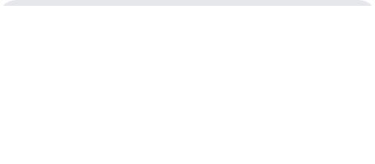




Thiết lập Đánh giá & Độ đo
12
Chỉ số RAG (DeepEval Framework)
Thiết lập Thực nghiệm
Sử dụng framework DeepEval chuyên biệt cho RAG để đánh giá chất lượng phản hồi và độ chính xác ngữ cảnh:
Bộ dữ liệu Kiểm thử
Tổng số Test Cases:
5,000
Faithfulness
Contextual Precision
*Được sinh tự động bằng script generate_test_data.py
0.98
0.96
Độ trung thực với ngữ cảnh
Độ chính xác truy xuất
1. Single-Turn Evaluation
Báo cáo: single_turn_report.html
Answer Relevancy
Contextual Recall
Mục tiêu: Kiểm tra khả năng phân loại Intent và trích xuất Entity từ 1 câu lệnh.
0.95
0.92
Độ liên quan câu trả lời
Độ phủ thông tin ngữ cảnh
2. Multi-Turn Evaluation
0.01
Báo cáo: multi_turn_report.html
Chỉ số An toàn (Toxicity)
Mục tiêu: Đánh giá luồng hội thoại LangGraph, khả năng điền đầy đủ thông tin (Slot Filling).
Đánh giá mức độ độc hại của nội dung
Thấp (Tốt)
Đồ án Tốt nghiệp - Đặng Kiến Tường
Trang 12

Slide 13







Kết quả và Thảo luận
14
Giao diện người dùng & Mô-đun minh họa
Giao diện & Tính năng chính
ChatPage (Người dân)
Voice Interaction
Bong bóng hội thoại: Giao diện chat trực quan, phân biệt tin nhắn hệ thống và người dùng.
Hỗ trợ tương tác bằng giọng nói, giúp người dân báo tin nhanh chóng trong tình huống khẩn cấp mà không cần gõ phím.
Voice & TTS: Nút ghi âm tích hợp STT và phản hồi giọng nói tiếng Việt tự nhiên qua ElevenLabs.
TicketSummary: Tóm tắt thông tin phiếu ngay trong luồng chat khi hoàn tất.
Dashboard (Tổng đài viên)
Thống kê thời gian thực: Biểu đồ số lượng cuộc gọi, loại sự cố và trạng thái xử lý.
Quản lý Tickets: Danh sách phiếu tin với bộ lọc nâng cao, xem chi tiết và xuất PDF báo cáo.
Trang 3
Đồ án Tốt nghiệp - Đặng Kiến Tường
Trang 14

Slide 14
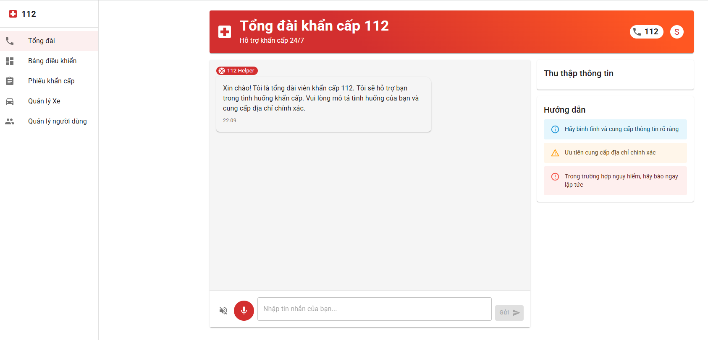
Demo
14
Trang 4
Đồ án Tốt nghiệp - Đặng Kiến Tường
Trang 14

Slide 15








Kết quả & Thảo luận
15
Đánh giá ưu điểm, hạn chế và rủi ro
Điểm mạnh của hệ thống
Hạn chế hiện tại
Kiến trúc Hội thoại có cấu trúc
Mới chỉ dừng lại ở mô phỏng (Simulation), chưa kết nối hạ tầng thực 113/114/115.
Ứng dụng LangGraph giúp kiểm soát luồng hội thoại chặt chẽ, tránh vòng lặp vô tận và đảm bảo thu thập đủ thông tin cần thiết.
Dữ liệu chuyên ngành tiếng Việt cho RAG còn hạn chế về số lượng.
RAG Chính xác & Có trích dẫn
Cơ chế Retrieval-Augmented Generation giúp truy xuất hướng dẫn sơ cứu từ nguồn tin cậy, giảm thiểu ảo giác so với LLM thuần túy.
Rủi ro & Thách thức
Ảo giác AI (Hallucination): Dù có RAG, vẫn tiềm ẩn nguy cơ mô hình sinh nội dung sai lệch.
Trải nghiệm người dùng toàn diện
Human-in-the-loop: Cần cơ chế giám sát của con người cho các ca nghiêm trọng để đảm bảo an toàn tuyệt đối.
Giao diện trực quan cho cả người dân (Chat) và tổng đài viên (Dashboard), tích hợp bảo mật và phân quyền (RBAC) rõ ràng.
Trang 15

Slide 16











Kết luận
16
Tổng kết kết quả đạt được của đồ án
Hệ thống Chatbot Hoàn chỉnh
Workflow LangGraph Cấu trúc
Xây dựng thành công chatbot AI có khả năng tiếp nhận, phân loại 3 nhóm sự cố (Y tế, Cháy, An ninh) và hoạt động ổn định trên nền tảng Web.
Thiết kế luồng hội thoại có hướng (Directed Graph) giúp thu thập thông tin một cách mạch lạc, logic, giảm thiểu tình trạng hỏi lặp hoặc mất ngữ cảnh.
Mục tiêu Hoàn thành
Đồ án đã xây dựng thành công hệ thống nguyên mẫu Chatbot 112 đáp ứng các yêu cầu đề ra.
RAG Chính xác & An toàn
Giao diện Trực quan (UI/UX)
100% Chức năng
Tích hợp cơ sở tri thức chuyên ngành PCCC & Sơ cấp cứu, cung cấp hướng dẫn ban đầu có trích dẫn nguồn, hạn chế ảo giác của mô hình ngôn ngữ.
Hoàn thiện giao diện cho 2 đối tượng: Người dân (Chat, Voice) và Tổng đài viên (Dashboard quản lý Ticket, điều phối phương tiện).
Sẵn sàng Demo
Trang 16

Slide 17














Hướng phát triển & Hàm ý quản trị
17
Future Works & Managerial Implications
Hướng phát triển Kỹ thuật
Hàm ý Quản trị
Tích hợp Hạ tầng Thực tế
Chuẩn hóa Quy trình Vận hành
Kết nối API trực tiếp với hệ thống tổng đài 113, 114, 115 để chuyển tiếp phiếu tin (Ticket) và dữ liệu định vị theo thời gian thực thay vì mô phỏng.
Cần xây dựng bộ quy trình chuẩn (SOP) cho việc tiếp nhận thông tin từ kênh tự động (Chatbot). Định rõ trách nhiệm pháp lý khi sử dụng dữ liệu do AI tổng hợp.
Voice AI & Đa phương thức
Đào tạo Phối hợp Người - AI
Nâng cấp Realtime Streaming ASR/TTS giảm độ trễ. Hỗ trợ phân tích hình ảnh/video hiện trường tự động để đánh giá mức độ nghiêm trọng.
Tổng đài viên cần được đào tạo kỹ năng giám sát và xử lý các tình huống AI "ảo giác" hoặc thất bại. Chuyển dịch vai trò từ "người nghe máy" sang "người ra quyết định".
Mở rộng & Fine-tune Tri thức
An toàn Thông tin & KPI
Fine-tune mô hình ngôn ngữ nhỏ (SLM) chuyên biệt cho miền khẩn cấp tiếng Việt để tăng tốc độ và bảo mật. Bổ sung kịch bản thảm họa thiên nhiên.
Thiết lập các chỉ số KPI mới (độ chính xác phân loại, thời gian phản hồi trung bình). Tăng cường bảo mật dữ liệu cá nhân của người báo tin theo quy định pháp luật.
"Công nghệ chỉ là công cụ, con người và quy trình mới là yếu tố quyết định hiệu quả của hệ thống phản ứng khẩn cấp."
Tích hợp GIS Nâng cao
Tối ưu hóa thuật toán phân bổ phương tiện dựa trên dữ liệu giao thông thực tế và bản đồ nhiệt (heatmap) các điểm nóng tai nạn.
Trang 2
Đồ án Tốt nghiệp - Đặng Kiến Tường
Trang 17

Slide 18


THANKS
Cảm ơn Quý Thầy Cô
đã lắng nghe!
Em rất mong nhận được những ý kiến đóng góp quý báu từ Hội đồng để đồ án được hoàn thiện hơn.

